Slide 1
Сириус ИИ
2023

Slide 2
Постановка задачи
Необходимо проанализировать имеющиеся данные и на их основе сделать выводы.

Slide 3
Ход действий
ШАГ 1
ШАГ 2
ШАГ 3
Обработка отсутствующих значений
Обработка лишних значений
Выявление аномалий
ШАГ 4
ШАГ 5
ШАГ 6
Сбалансированность
Базовый̆ отбор признаков
Статистики

Slide 4
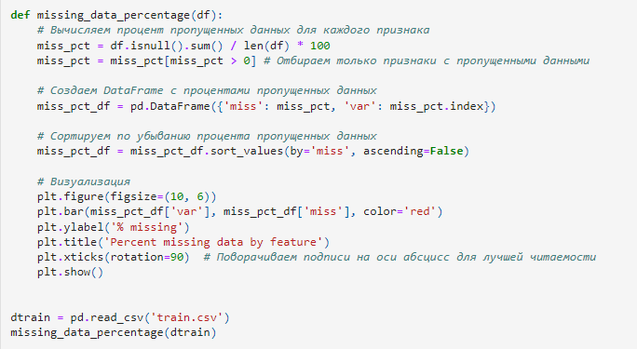
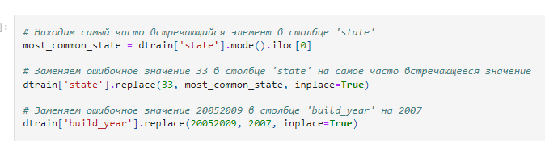
ШАГ ПЕРВЫЙ
Обработка отсутствующих значений
Заметили отсутствующие данные, заменили их на самые часто встречающиеся. (данные, где процент отсутствия больше 60 удалили)

Slide 5
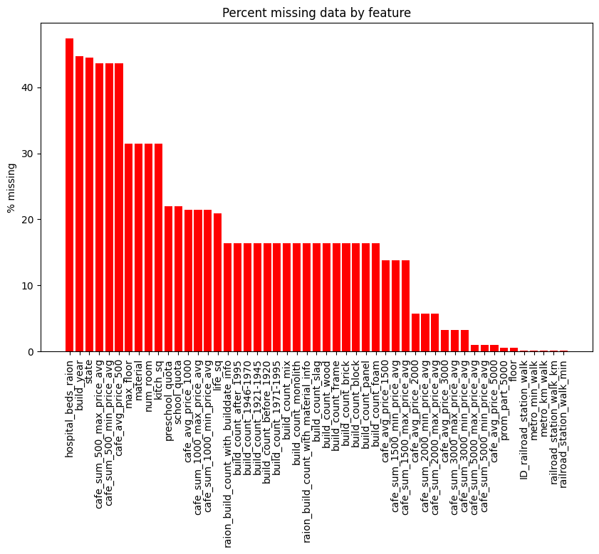
График процента пропущенных данных

Slide 6
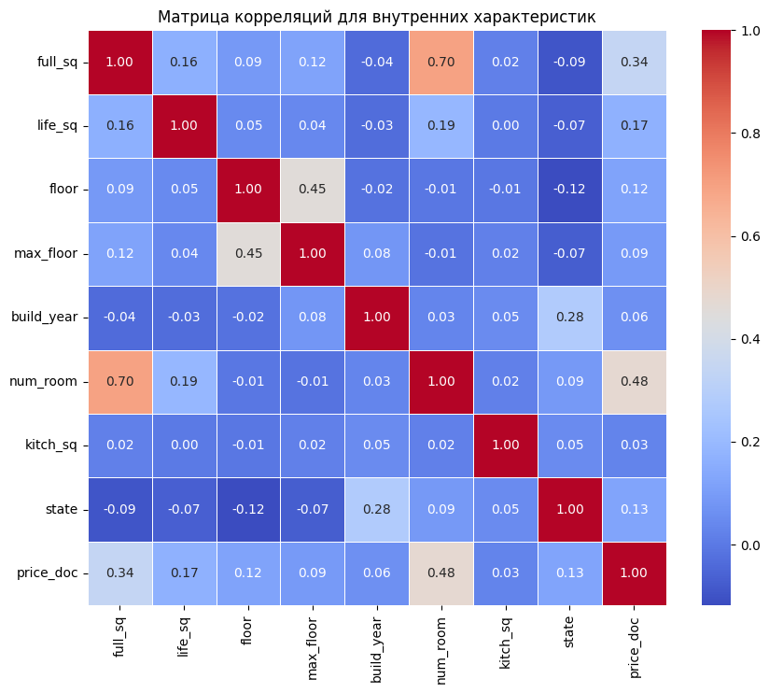
ШАГ ВТОРОЙ
Обработка лишних значений
Выяснили, какие значения можно убрать из датасета без потери информации. Ориентировались на корреляцию между полями.

Slide 7
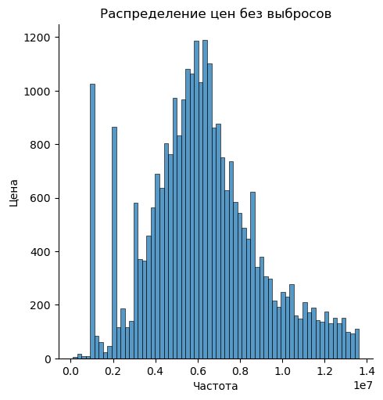
ШАГ ТРЕТИЙ
Выявление аномалий
Посмотрели на распределения значений, обнаружили выбросы и аномалии. Избавились от них.

Slide 8
ШАГ ЧЕТВЁРТЫЙ
Сбалансированность
Проверили данные они оказались сбалансированные.

Slide 9
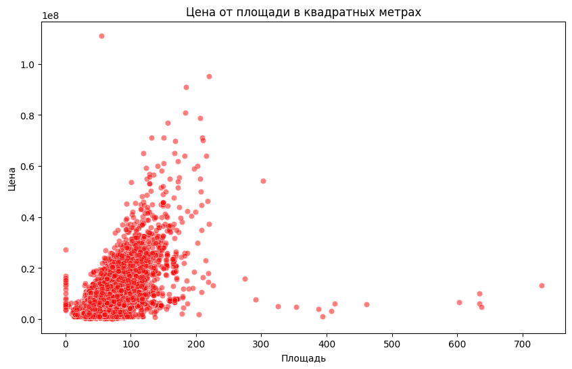
ШАГ ПЯТЫЙ
Базовый отбор признаков
Проанализировали признаки и выбрали основные.

Slide 10
ШАГ ПЯТЫЙ
Статистики
Средний ежегодный рост населения за последние 10 лет: 1.5%
Средний уровень безработицы за последние 10 лет: 3.2%
Средний индекс жизненного уровня за последние 10 лет: 0.78
Средняя зарплата за последние 10 лет: 75,000 рублей
Средний уровень образования населения за последние 10 лет: 11.7 лет обучения
Средний ежегодный рост населения за последние 2 года: 0.8%
Средний уровень безработицы за последние 2 года: 2.7%
Средний индекс жизненного уровня за последние 2 года: 0.82
Средняя зарплата за последние 2 года: 85,000 рублей
Средний уровень образования населения за последние 2 года: 12.3 лет обучения

Slide 11
Перейдем к выводам
01
02
03
Площадь квартиры
Больше всего коррелирует со стоимостью квартиры.
Стоимость
Стоимость недвижимости активно растет.
Центр
Чем ближе к центру, тем дороже.

Slide 12
Спасибо за внимание!
Cсылка на гитхаб: https://github.com/GeorgeItsMe/sirius_2stage

